Slide 1
DEPARTAMENTO DE CIENCIAS DE LA VIDA Y DE LA AGRICULTURA
CARRERA DE INGENIERIA EN BIOTECNOLOGÍA
Trabajo de titulación, previo a la obtención del título de Ingenieria en Biotecnología
Análisis del estado actual de Bactris gasipaes Kunth en el Ecuador
Autor: Llumiquinga Morales, Marilyn Stefania
Director: Lic. Segovia Salcedo, María Claudia M.Sc. Ph.D.
05 de abril de 2021

Slide 2
Análisis del estado actual de Bactris gasipaes Kunth en el Ecuador
Introducción
Objetivos
Materiales y Métodos
Resultados y Discusión
Conclusiones
Recomendaciones
Contenido

Slide 3
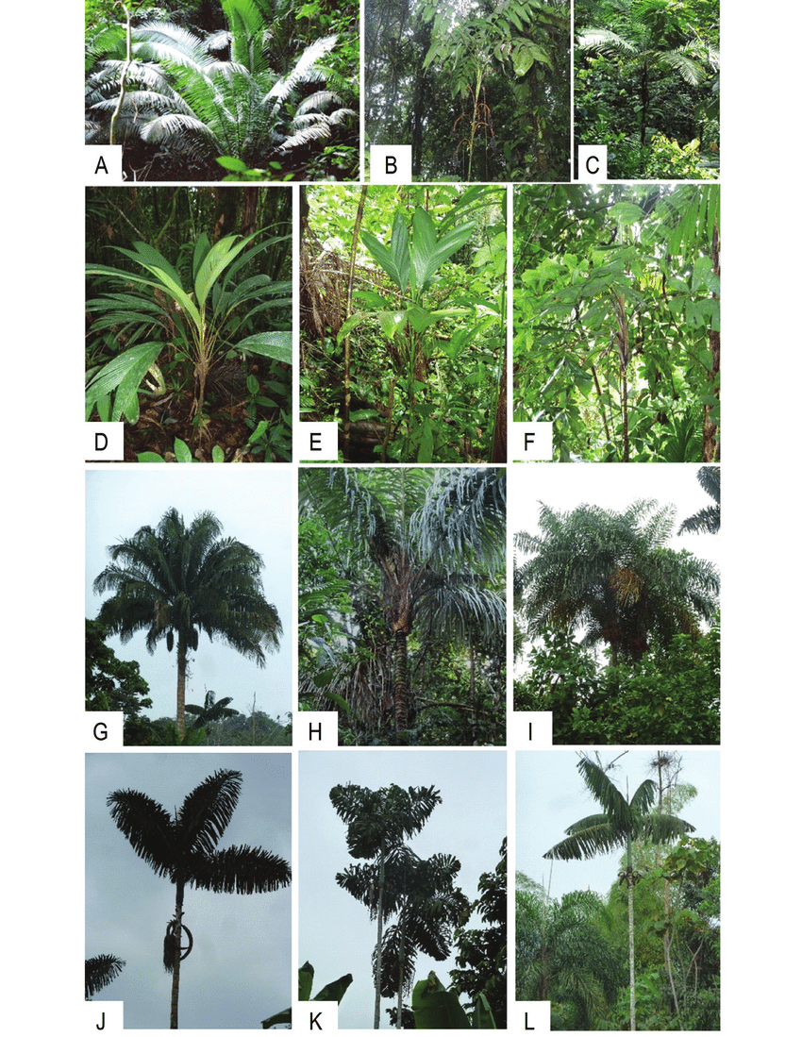
Análisis del estado actual de Bactris gasipaes Kunth en el Ecuador
Bactris gasipaes Kunth
Introducción
Figura 1. Especies de palmas de sotobosque (A-F) y dosel (G-L) que crecen en los bosques del Chocó biogeográfico en Colombia y Ecuador (Copete et al., 2019).
Marilyn Llumiquinga, 2021
Notes:
https://www.researchgate.net/publication/335705751_Relacion_entre_la_composicion_floristica_y_los_nutrientes_del_suelo_en_comunidades_de_palmas_del_Choco_biogeografico_en_Colombia_y_Ecuador

Slide 4
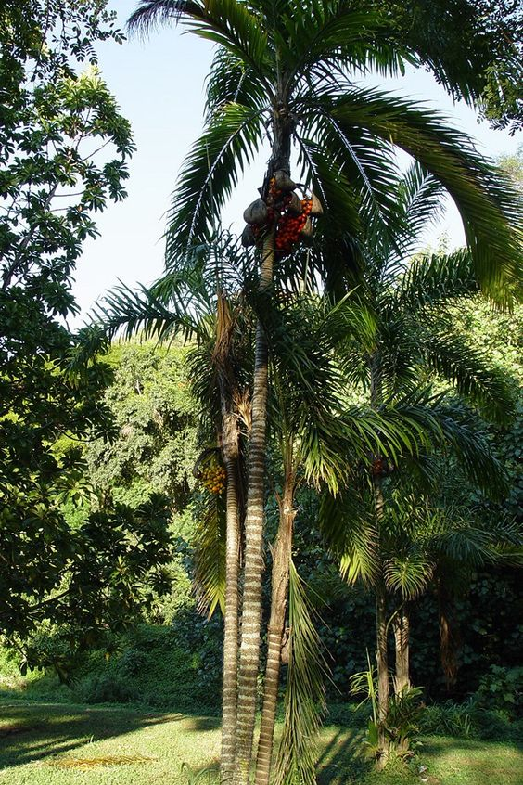
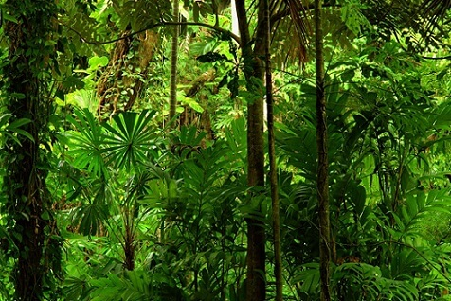
Análisis del estado actual de Bactris gasipaes Kunth en el Ecuador
Bactris gasipaes Kunth
Introducción
Figura 2. Componente importante de las selvas tropicales del continente americano (Contreras, Mariaca, & Pérez, 2018).
Figura 3. Palma domesticada del neotrópico (Clement, 1988).
Marilyn Llumiquinga, 2021
Notes:
https://www.researchgate.net/publication/335705751_Relacion_entre_la_composicion_floristica_y_los_nutrientes_del_suelo_en_comunidades_de_palmas_del_Choco_biogeografico_en_Colombia_y_Ecuador

Slide 5
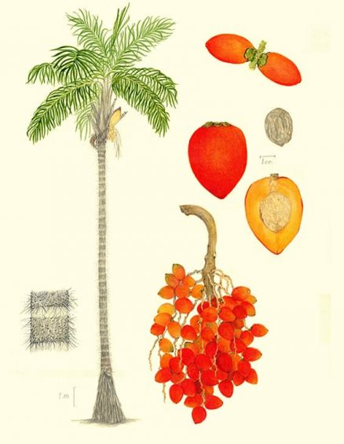
Análisis del estado actual de Bactris gasipaes Kunth en el Ecuador
Bactris gasipaes Kunth
Introducción
Descripción botánica
Tronco solitario 2-18 m de alto con entrenudos (Reyes 2019).
Raíces fibrosas (Quezada, 2007).
Hojas arqueadas 2-5 m (Reyes 2019).
Frutos de tamaño variable (Játiva, 1998).
Semilla ovoide oleaginosa (Montúfar & Rosas, 2013).
Figura 4. El chontaduro (Mora, 2019).
Marilyn Llumiquinga, 2021

Slide 6
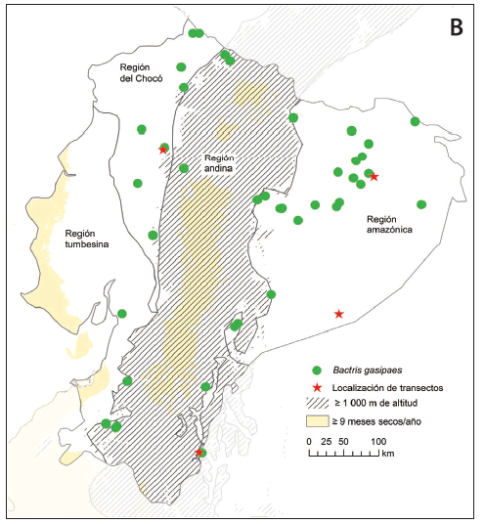
Análisis del estado actual de Bactris gasipaes Kunth en el Ecuador
Distribución geográfica
Introducción
Figura 5. Distribución geográfica de Bactris gasipaes en Ecuador (Valencia et al., 2013).
Marilyn Llumiquinga, 2021

Slide 7
Análisis del estado actual de Bactris gasipaes Kunth en el Ecuador
Introducción
Manejo agronómico
Selección planta madre
Remoción hijuelos
Control de malezas
Nutrientes
Problemas fitosanitarios
Marilyn Llumiquinga, 2021

Slide 8
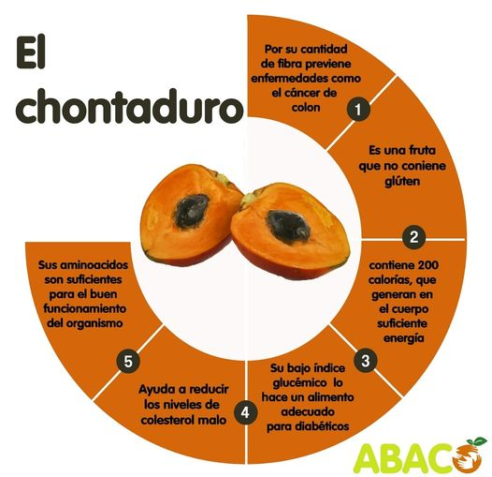
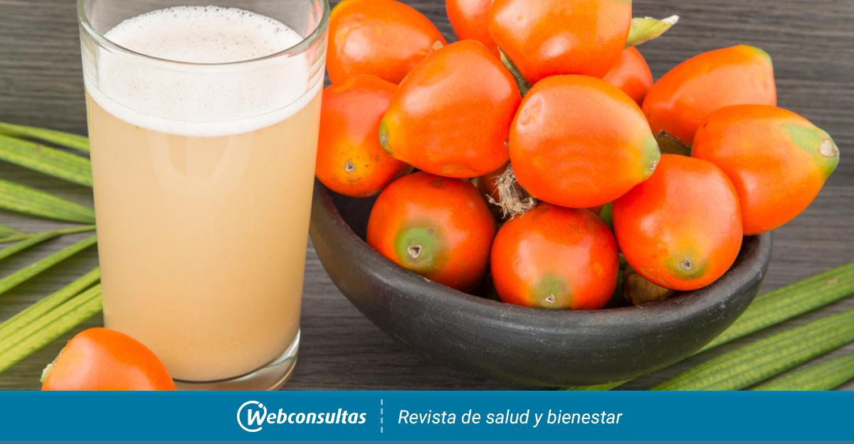
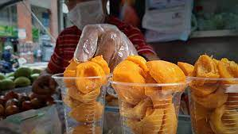
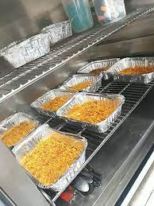
Análisis del estado actual de Bactris gasipaes Kunth en el Ecuador
Valor nutricional
Introducción
Figura 6. Valor nutricional del chontaduro (ABACO,2019).
Marilyn Llumiquinga, 2021

Slide 9
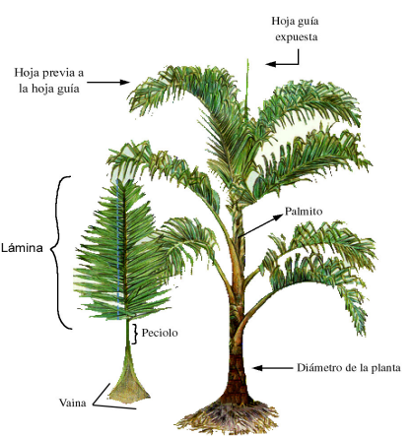
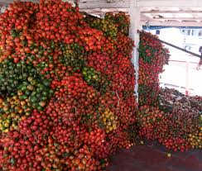
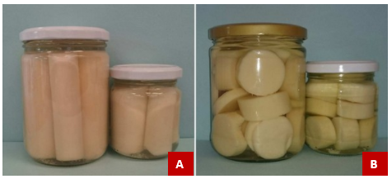
Análisis del estado actual de Bactris gasipaes Kunth en el Ecuador
Importancia económica potencial
Introducción
Figura 8. Venta de pupunha en las calles de Manaos – Brasil.
Figura 7. Detalle de la planta de palmito (Arroyo & Mora, 2002).
Figura 9. Palmito en conserva (Vila, 2020).
Marilyn Llumiquinga, 2021

Slide 10
Análisis del estado actual de Bactris gasipaes Kunth en el Ecuador
Introducción
Objetivos
Materiales y Métodos
Resultados y Discusión
Conclusiones
Recomendaciones
Contenido

Slide 11
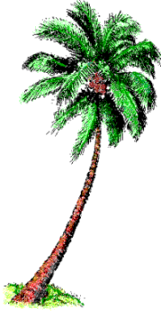
Análisis del estado actual de Bactris gasipaes Kunth en el Ecuador
Objetivos
OBJETIVO GENERAL:
Análisis del estado actual de Bactris gasipaes Kunth en el Ecuador
Marilyn Llumiquinga, 2021

Slide 12
Análisis del estado actual de Bactris gasipaes Kunth en el Ecuador
OBJETIVO ESPECÍFICOS:
Objetivos
Determinar las áreas prioritarias de investigación de Bactris gasipaes en el Ecuador.
Definir las prácticas de conservación y uso sostenible de Bactris gasipaes in situ y ex situ.
Generar una fuente organizada de información en el ámbito de ecología, valor económico, usos y nutrición para futuros estudios biotecnológicos de Bactris gasipaes.
Marilyn Llumiquinga, 2021

Slide 13
Análisis del estado actual de Bactris gasipaes Kunth en el Ecuador
Introducción
Objetivos
Materiales y Métodos
Resultados y Discusión
Conclusiones
Recomendaciones
Contenido

Slide 14
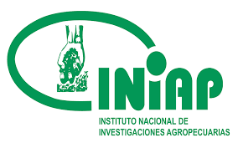
Análisis del estado actual de Bactris gasipaes Kunth en el Ecuador
Materiales y Métodos
Búsqueda de información
Selección, clasificación y organización de datos
Matriz de datos de investigaciones en Bactris gasipaes
Bases de datos
Tema
Palabra clave
Autor
Año
Tipo de documento
Idioma
Base de datos
Categoría FAO
Verificación
Artículos científicos
Literatura gris
Marilyn Llumiquinga, 2021

Slide 15
Análisis del estado actual de Bactris gasipaes Kunth en el Ecuador
Materiales y Métodos
Protocolo de una revisión sistemática exploratoria
Introducción
Pregunta de estudio
Objetivo
Metodología
Criterios de selección
Fuentes de información
Resultados
Resumen del número de estudios obtenidos
Síntesis de los análisis obtenidos
Selección y clasificación de estudio
Extracción de datos
Análisis de la extracción de datos
Conclusiones y recomendaciones
(Manchado et al., 2009)
Marilyn Llumiquinga, 2021

Slide 16
Análisis del estado actual de Bactris gasipaes Kunth en el Ecuador
Materiales y Métodos
Selección, clasificación y organización de datos
Criterios de selección de los documentos
Relevancia del tema
Autenticidad
Propósito de la información
Idioma
Accesibilidad
Pertinencia
Marilyn Llumiquinga, 2021

Slide 17
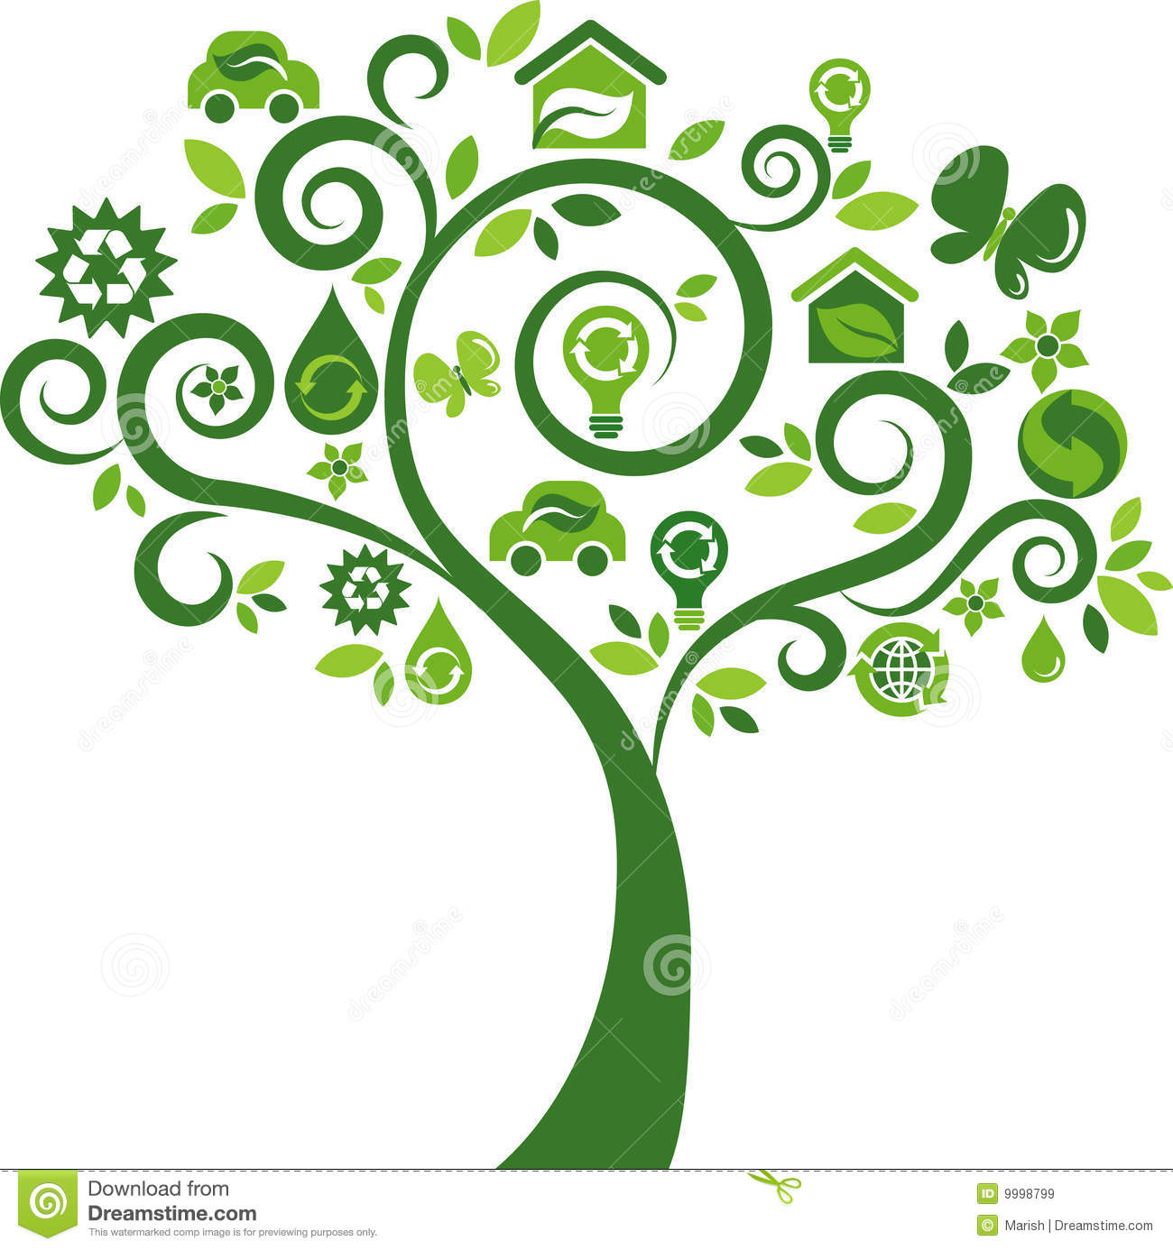
Análisis del estado actual de Bactris gasipaes Kunth en el Ecuador
Categorización de la información
Materiales y Métodos
Ecología
Valor económico
Usos y nutrición
Fauna y flora silvestre
Manejo
Softwares para la elaboración de figuras
Prácticas de conservación y uso sostenible
Áreas de investigación
Marilyn Llumiquinga, 2021

Slide 18
Análisis del estado actual de Bactris gasipaes Kunth en el Ecuador
Introducción
Objetivos
Materiales y Métodos
Resultados y Discusión
Conclusiones
Recomendaciones
Contenido

Slide 19
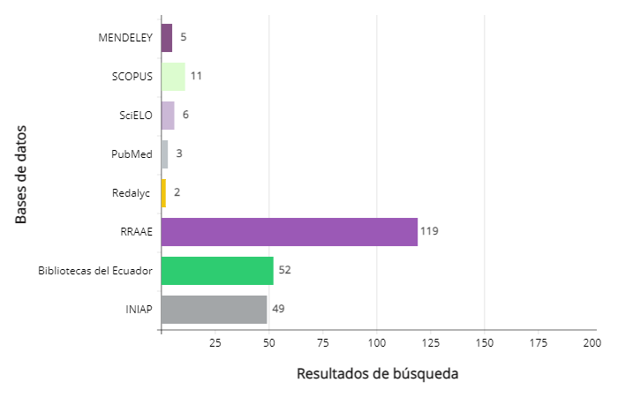
Análisis del estado actual de Bactris gasipaes Kunth en el Ecuador
Búsqueda de información
Resultados y Discusión
Bases de datos
Scopus con más artículos científicos indexados (Cañedo, 2011; Granda et al., 2013)
RRAAE mejor base de datos a nivel nacional (CEDIA, 2016; Bodero et al., 2019)
Figura 10 . Resultados de la base de datos (Llumiquinga, 2021).
Marilyn Llumiquinga, 2021

Slide 20
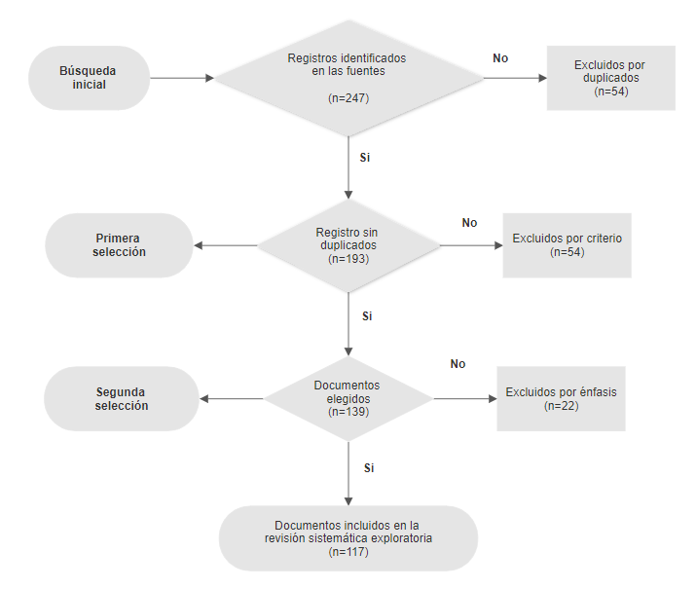
Análisis del estado actual de Bactris gasipaes Kunth en el Ecuador
Selección, clasificación y organización de datos
Resultados y Discusión
Figura 11. Diagrama de flujo para la revisión sistemática exploratoria de Bactris gasipaes Kunth en el Ecuador (Llumiquinga, 2021).
(Arias, Villacís, & Miranda, 2016)
Marilyn Llumiquinga, 2021

Slide 21
Análisis del estado actual de Bactris gasipaes Kunth en el Ecuador
Categorización de la información
Resultados y Discusión
Tabla 1. Tipos de documentos encontrado por categoría
Tipo de documento |  | Tipo de documento
Categoría | Artículo científico | Tesis de pregrado | Tesis de maestría | Folleto | Libro | Congreso | Total
Ecología | 2 | 1 |  | 1 | 1 |  | 5
Valor económico | 1 | 13 | 1 |  |  |  | 15
Usos y nutrición | 8 | 56 | 2 |  | 1 |  | 67
Flora y fauna silvestre | 2 | 2 |  |  |  |  | 4
Manejo | 7 | 17 | 1 |  |  | 1 | 26
Total | 20 | 89 | 4 | 1 | 2 | 1 | 117
(Moraes, 2014)
Marilyn Llumiquinga, 2021

Slide 22
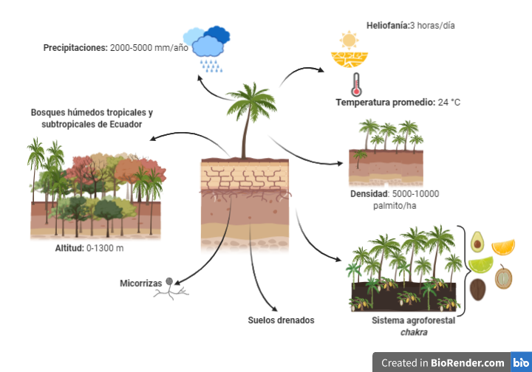
Análisis del estado actual de Bactris gasipaes Kunth en el Ecuador
Ecología
Resultados y Discusión
Figura 12. Ecología y adaptación del chontaduro en Ecuador (Llumiquinga, 2021).
( Játiva, 1998)
Marilyn Llumiquinga, 2021

Slide 23
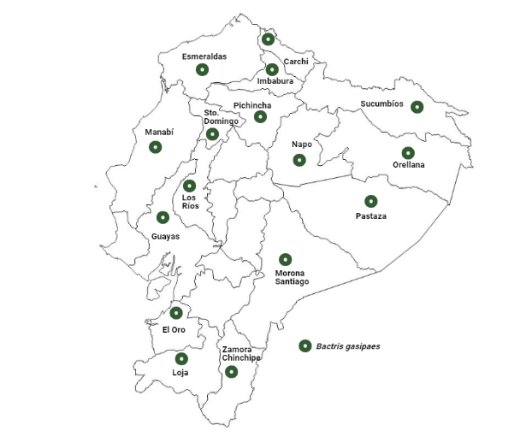
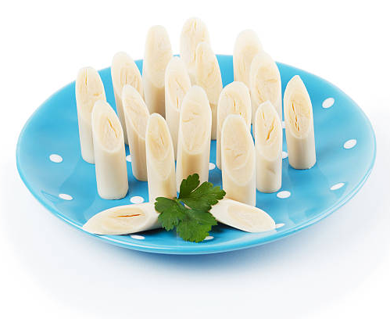
Análisis del estado actual de Bactris gasipaes Kunth en el Ecuador
Valor económico
Resultados y Discusión
Exportación de palmito
Productos para la desnutrición
Productos derivados del chontaduro
Producción harina
(PROECUADOR, 2014)
(Coello, 2014)
(Guerrero, 2016)
Figura 13 . Provincias del Ecuador productoras de palmito según la revisión sistemática exploratoria (Llumiquinga, 2021).
(Chango, 2006; Tamayo 2010; Villena, 2015)
Marilyn Llumiquinga, 2021

Slide 24
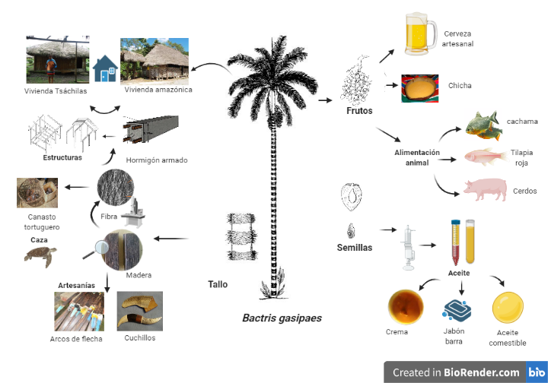
Análisis del estado actual de Bactris gasipaes Kunth en el Ecuador
Usos y nutrición
Resultados y Discusión
Figura 14. Usos principales de la palma de chontaduro (Llumiquinga, 2021).
(Borchsenius & Moraes, 2006; Mesa & Galeano, 2013)
Marilyn Llumiquinga, 2021

Slide 25
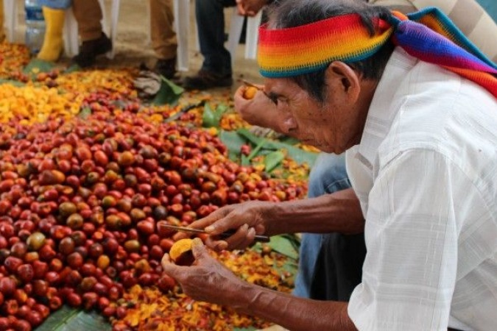
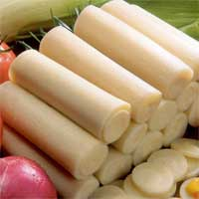
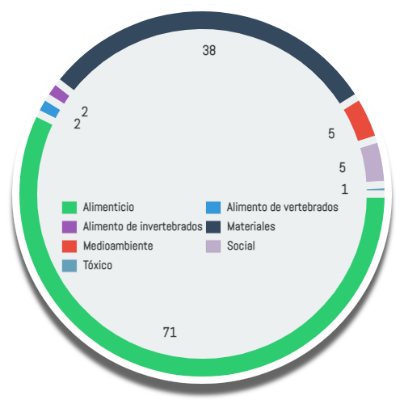
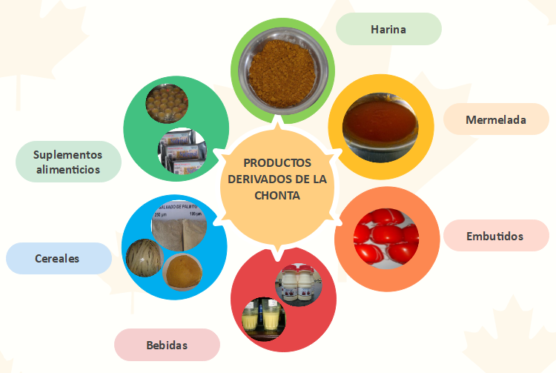
Análisis del estado actual de Bactris gasipaes Kunth en el Ecuador
Usos y nutrición
Resultados y Discusión
Alimentación humana
Estudios etnobotánicos
Figura 15. Número de registros por categorías de uso de Bactris gasipaes (De La Torre, 2008).
(Macía et al., 2011; Portilla ,2013)
(Paniagua et al., 2010; Bernal et al., 2011)
Marilyn Llumiquinga, 2021

Slide 26
Análisis del estado actual de Bactris gasipaes Kunth en el Ecuador
Resultados y Discusión
Flora y fauna silvestre
Figura 16. Fauna de Bactris gasipaes en el Ecuador. A) Danta (Tapirus terrestres); B) Guanta (Cuniculus paca); C) Perico de orcés (Pyrrhura orcesi).
(Rodríguez, 2011; Jansen, Elschot, Johannes, & Wright, 2010; Aliaga & Moraes, 2014, Tacuri, 2017)
Marilyn Llumiquinga, 2021

Slide 27
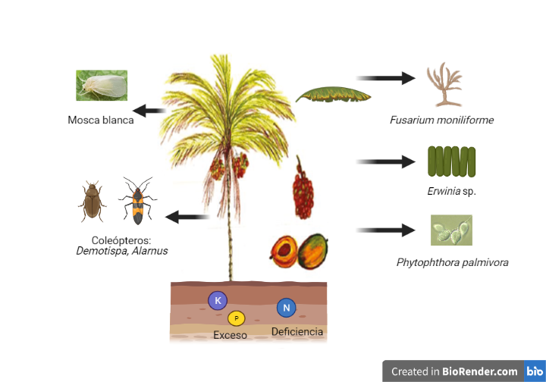
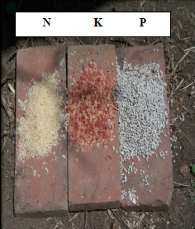
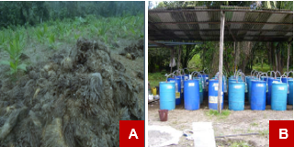
Análisis del estado actual de Bactris gasipaes Kunth en el Ecuador
Manejo
Resultados y Discusión
Fertilización
Abonos orgánicos
(Molina, 2000) (Sandoval, 2015)
Figura 17. Abonos para cultivo de palmito. A) Abono de gallinaza. B) Biol.
(Granda, 2013; Sandoval, 2015)
Figura 18. Enfermedades y plagas del chontaduro (Arroyo et al., 2004).
Marilyn Llumiquinga, 2021

Slide 28
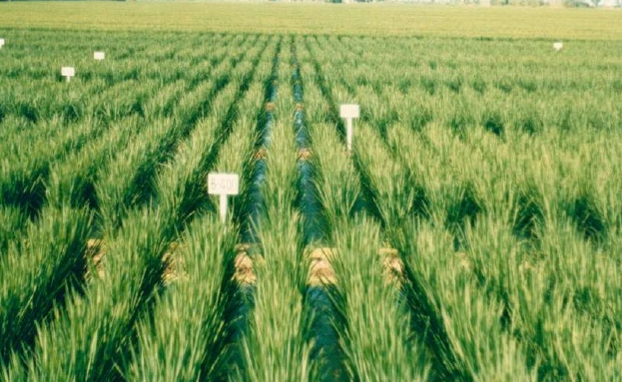
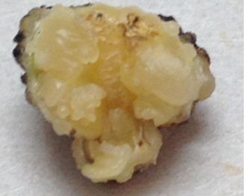
Análisis del estado actual de Bactris gasipaes Kunth en el Ecuador
Resultados y Discusión
Prácticas de conservación y uso sostenible
Conservación en campo en la Estación Experimental Central de la Amazonía
(Clement et al., 2004)
(Tapia et al., 2016)
Conservación ex situ
Callo pro-embriogénico de Bactris gasipaes
(Toribio & Celestino, 2008) (Pesantes,2015)
Conservación in vitro
Marilyn Llumiquinga, 2021

Slide 29
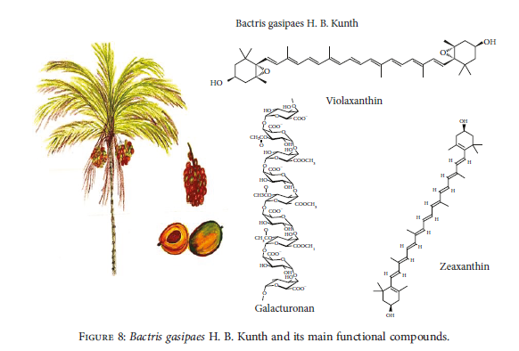
Análisis del estado actual de Bactris gasipaes Kunth en el Ecuador
Áreas de investigación en Bactris gasipaes
Resultados y Discusión
Bactris gasipaes H.B. Kunth
Violaxantina
Figura 20. Proceso de caracterización molecular en Bactris gasipaes (Hernández et al., 2008; Fernández, 2020).
Zeaxantina
Agente protector (Ordoñez et al., 2019; Noronha et al., 2019)
Agente espesante (Ferrari et al., 2020)
Emulsión alimenticia (De Souza et al., 2020)
Galacturona
Figura 19. Bactris gasipaes Kunth y sus principales compuestos funcionales (Ávila et al., 2019).
Marilyn Llumiquinga, 2021

Slide 30
Análisis del estado actual de Bactris gasipaes Kunth en el Ecuador
Introducción
Objetivos
Materiales y Métodos
Resultados y Discusión
Conclusiones
Recomendaciones
Contenido

Slide 31
Análisis del estado actual de Bactris gasipaes Kunth en el Ecuador
Conclusiones
Este trabajo constituye la primera revisión sistemática exploratoria que integra la información documental existente del chontaduro, determinando como la mejor base de datos para la búsqueda de artículos científicos a Scopus mientras que la RRAAE se considera como el mejor repositorio del Ecuador para la búsqueda de tesis.
El chontaduro (Bactris gasipaes Kunth) se considera un recurso vegetal de importancia económica para el país y la región al ser una de las plantas más útiles para las zonas rurales y pueblos indígenas de la Amazonía y Costa del Ecuador, siendo un símbolo de identidad cultural, abundancia y alimentación.
La revisión de la literatura muestra que el chontaduro desempeña un papel esencial en las categorías de uso como la alimentación humana y animal, construcción, usos culturales, utensilios y herramientas y uso ambiental, sobresaliente la alimenticia debido a la variedad de usos que le dan al fruto y tallo del chontaduro.
Marilyn Llumiquinga, 2021

Slide 32
Análisis del estado actual de Bactris gasipaes Kunth en el Ecuador
Conclusiones
Los estudios etnobotánicos muestran que el chontaduro es un recurso de gran potencial y fundamental para la seguridad alimentaria y el desarrollo sustentable en la Amazonia ecuatoriana.
Existe poca documentación sobre los avances realizados en prácticas de conservación y uso sostenible de Bactris gasipaes Kunth, a pesar de ello se encontró que el INIAP conserva en campo 70 accesiones de esta especie.
El chontaduro es una especie frutícola de alto potencial productivo y alimenticio, parte de sistemas agroforestales denominados chakra que contribuye al manejo sostenible de la actividad agrícola y conservación de la biodiversidad.
Existe una estrecha relación entre la variedad silvestre y la variedad cultivada, sin embargo, variabilidad genética del chontaduro es un tema poco estudiado a pesar de ser importante para la conservación y manejo.
Marilyn Llumiquinga, 2021

Slide 33
Análisis del estado actual de Bactris gasipaes Kunth en el Ecuador
Introducción
Objetivos
Materiales y Métodos
Resultados y Discusión
Conclusiones
Recomendaciones
Contenido

Slide 34
Análisis del estado actual de Bactris gasipaes Kunth en el Ecuador
Recomendaciones
Se recomienda que las investigaciones de Bactris gasipaes sean publicadas para un mayor alcance de difusión, en especial para los productores del cultivo de palmito.
Invertir en investigación y desarrollo, por lo que se recomienda promover investigaciones en Bactris gasipaes tanto en campo como en laboratorio mediante herramientas biotecnológicas para el manejo y conservación de esta especie, además de garantizar su uso sostenible.
Desarrollar bancos de germoplasma para mejorar la calidad y productividad del chontaduro pensado en el beneficio de los pequeños productores.
El chontaduro es un producto natural y de bajo costo, por tanto, se recomienda ser incluido como ingrediente en la elaboración de productos alimenticios.
Marilyn Llumiquinga, 2021

Slide 35
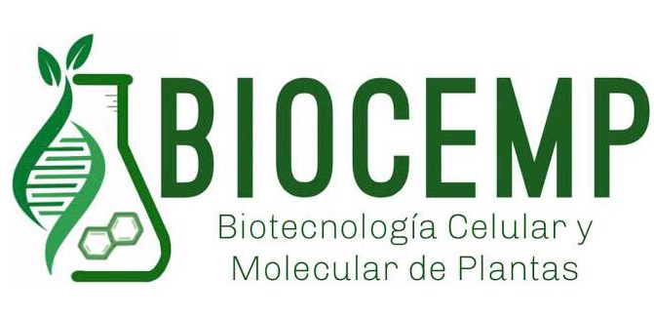
Análisis del estado actual de Bactris gasipaes Kunth en el Ecuador
Agradecimientos
Dra. Claudia Segovia
Dra. Karina Proaño
Ing. Gabriela Miño
Ing. Joselin Caiza
A mis padres
A mi familia
A mis amigos
Marilyn Llumiquinga, 2021

